Slide 1
ГОСУДАРСТВЕННОЕ БЮДЖЕТНОЕ ДОШКОЛЬНОЕ ОБРАЗОВАТЕЛЬНОЕ УЧРЕЖДЕНИЕ ДЕТСКИЙ САД №5
КОМБИНИРОВАННОГО ВИДА КРАСНОСЕЛЬСКОГО Р-НА Г.СПб
«Формирование экологических начал у детей младшего дошкольного возраста»
Воспитатель группы №1
Емельянова Т.Р.

Slide 2
Концепция экологического воспитания:
« Знать законы, по которым живёт природа, уметь организовывать свой труд и отдых так, чтобы не нанести вреда природе, и иметь осознанное желание делать это».
Хочется верить, что любовь к природе останется в сердцах наших воспитанников на долгие годы и поможет им жить в гармонии с окружающим миром.

Slide 3
Цель для детей :
Формирование положительного отношения к природе, воспитывать защитников природы, сформировать экологические знания, научить детей быть милосердными, любить и беречь природу (землю, воду, воздух, флору, фауну), умение бережно распоряжаться её богатствами
Цель для педагога:
Изучение особенностей экологического воспитания детей раннего возраста. Продолжать повышать педагогический уровень, профессиональную компетентность. Внедрять в работу новые методы и направления в воспитании и обучении детей. Привлекать родителей в воспитание экологической культуры поведения у детей.

Slide 4
Задачи для детей :
1. Способствовать накоплению ребенком ярких впечатлений о природе; обогащать представления детей о растениях, животных, человеке, а так же об объектах неживой природы, встречающихся в ближайшем окружении. Учить обращать внимание, рассматривать, обследовать, прислушиваться, называть, что увидел, передавать особенности голосом, в движениях. Узнавать объекты и явления в природе, на картинках, различать их, называть.
2. Развивать эмоциональную отзывчивость и разнообразие переживаний детей в процессе обращения с природой: доброжелательность, любование красотой природы, любопытство при встрече с объектами, удивление, сопереживание, сочувствие.
3. Вовлекать детей в элементарную исследовательскую деятельность по изучению качеств и свойств объектов неживой природы.
4. Привлекать малышей к посильной деятельности по уходу за растениями уголка природы..

Slide 5
Задачи для педагога :
1.Работа над темой самообразования поможет мне: повысить собственный уровень знаний путём изучения необходимой литературы,
обогатить развивающую среду группы о формировании экологических начал у детей раннего и младшего дошкольного возраста (создание и приобретение новых игр при участии родителей по экологии),
образование родителей по данной теме (подготовка консультаций и родительских собраний по теме самообразования).

Slide 6
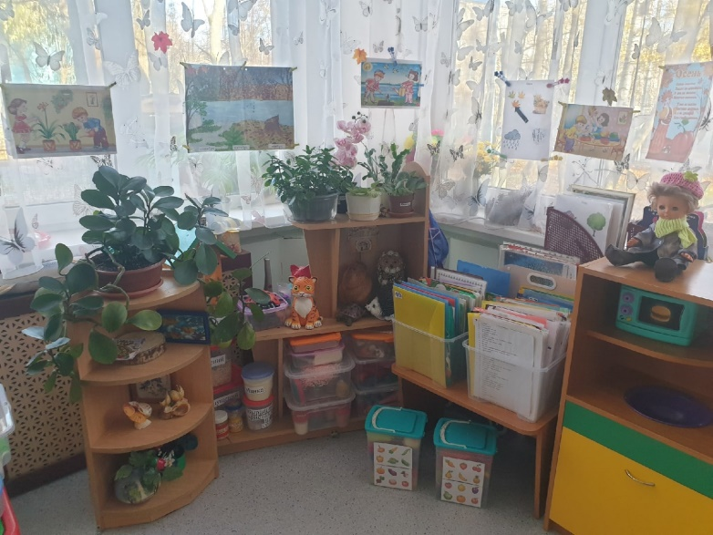
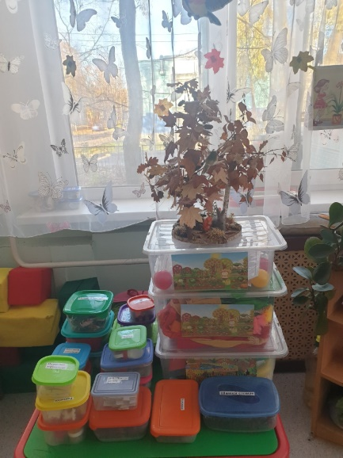
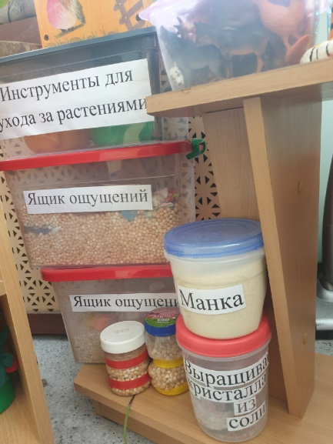
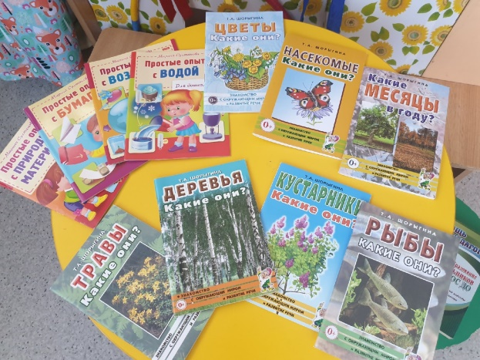
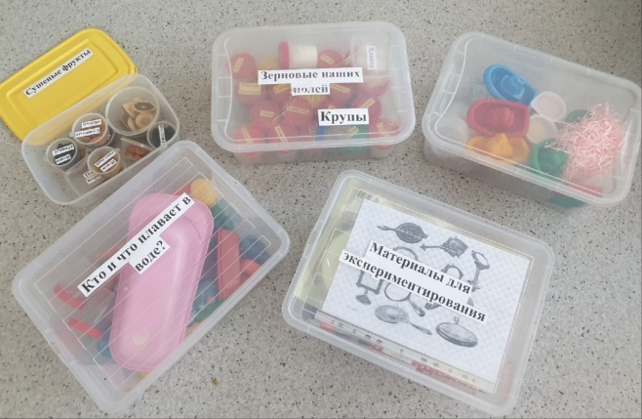
Предметно-развивающая среда-

Slide 7
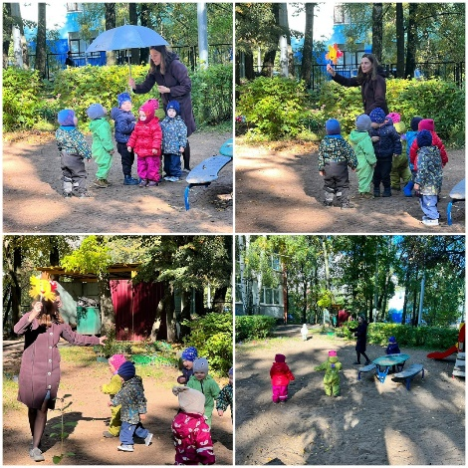
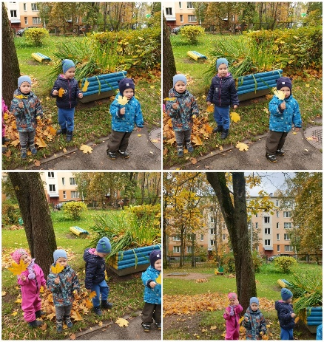
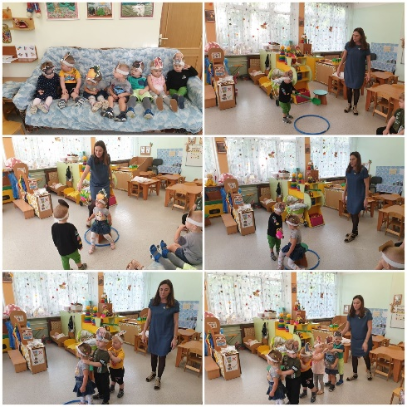
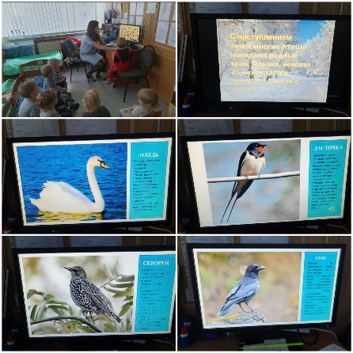
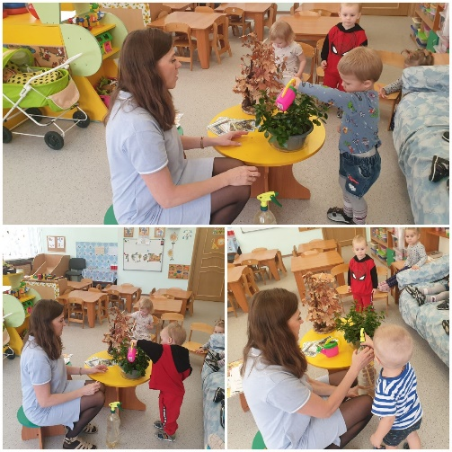
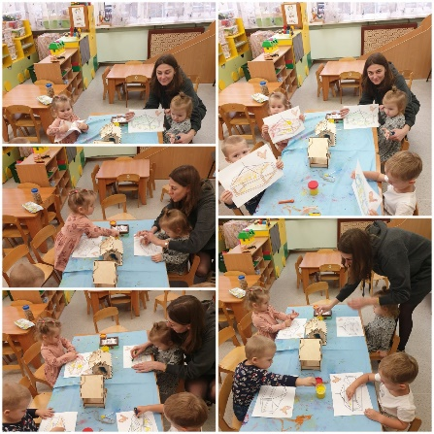
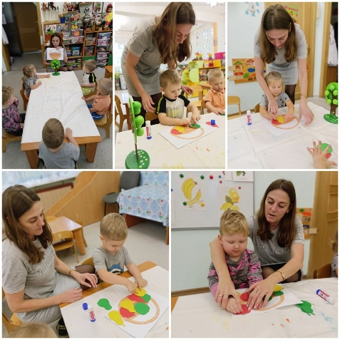
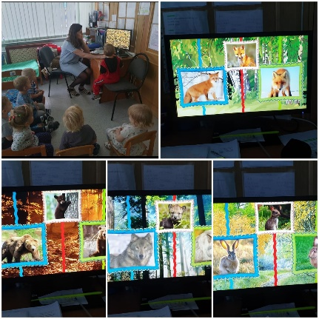
Осень

Slide 8
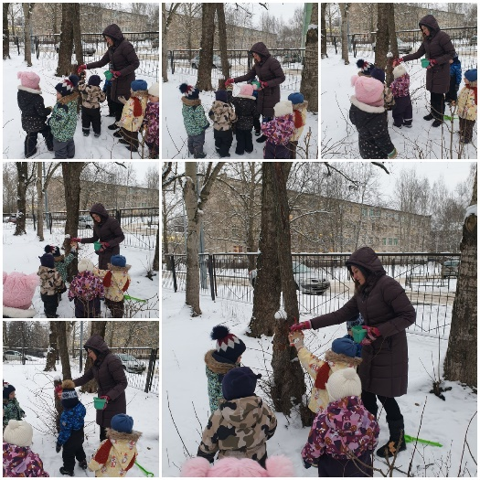
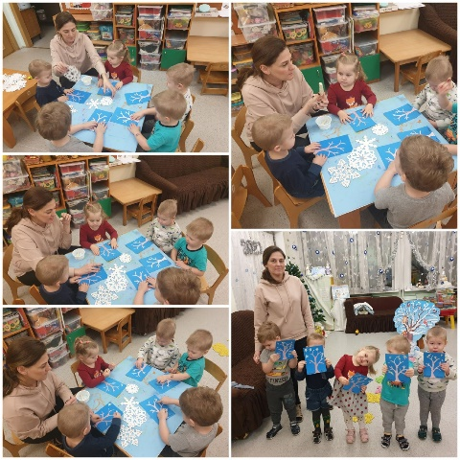
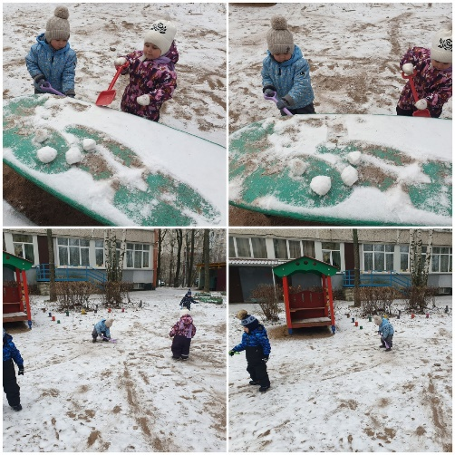
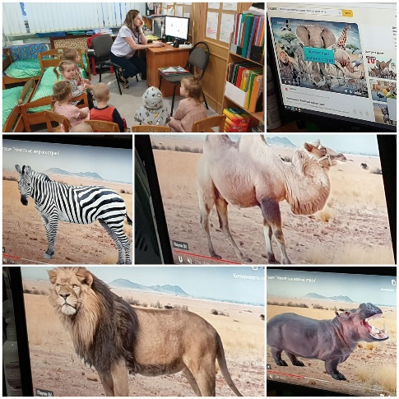
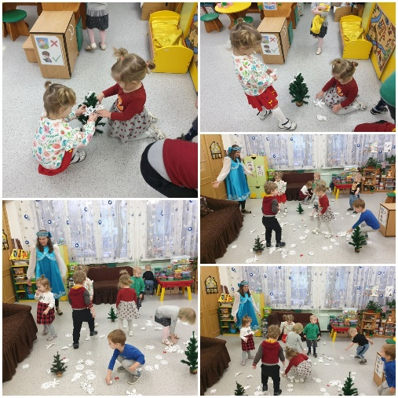
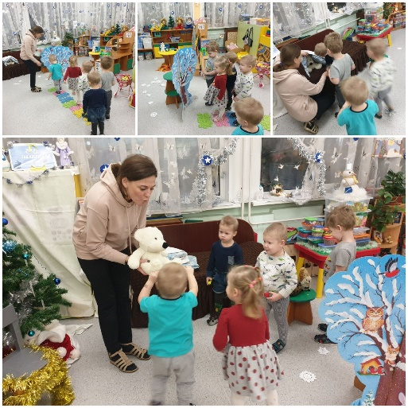
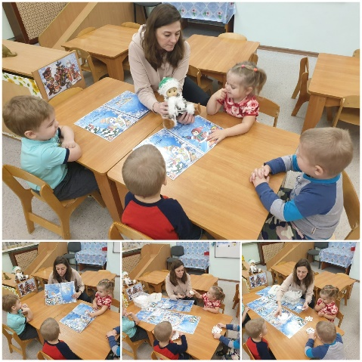
Зима

Slide 9
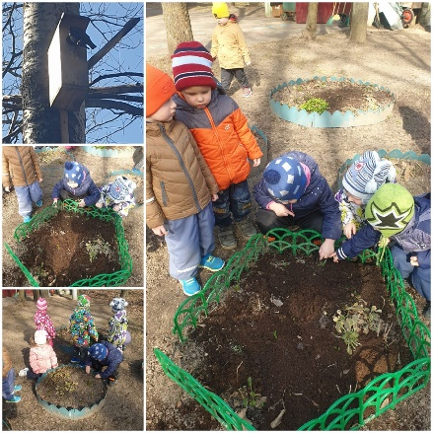
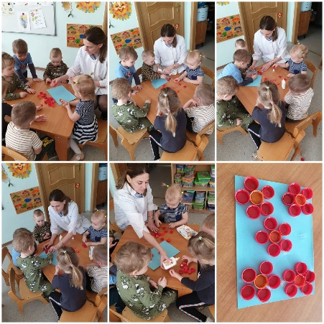
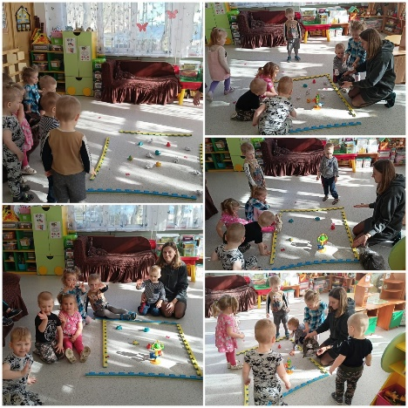
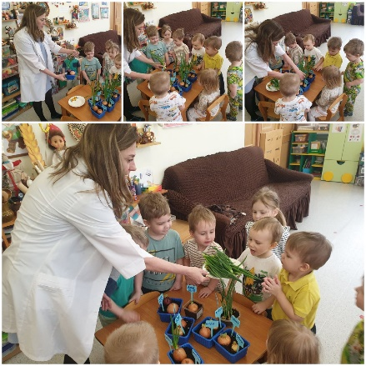
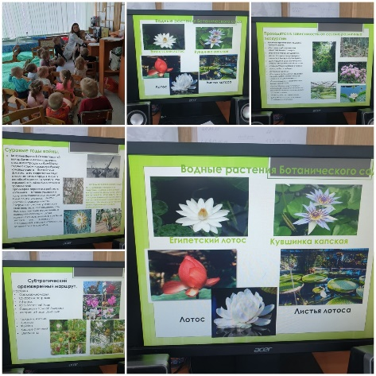
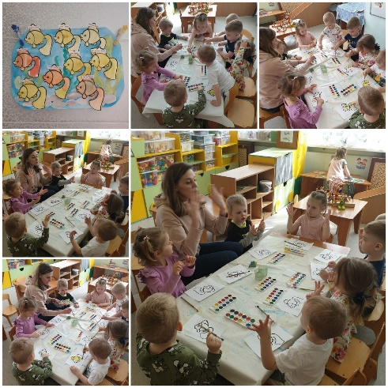
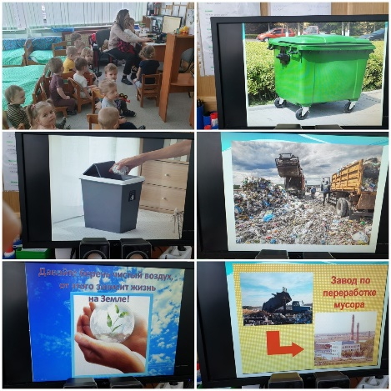
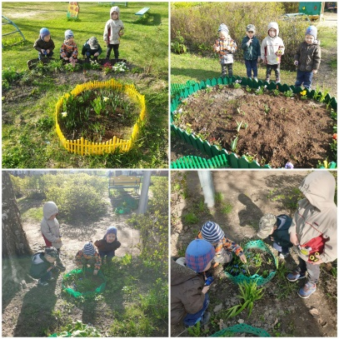
Весна

Slide 10
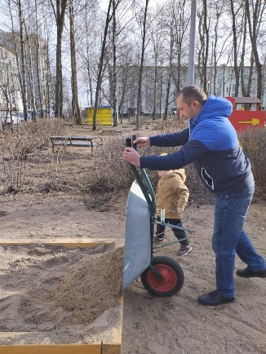
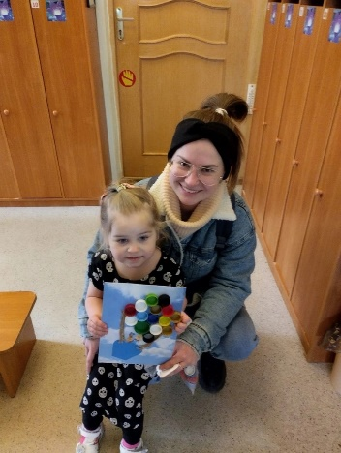
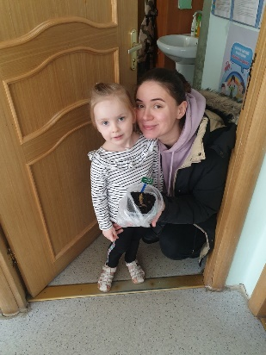
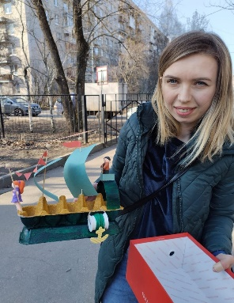
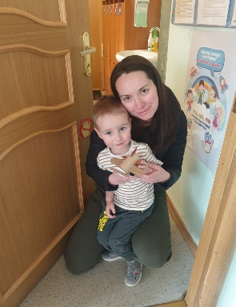
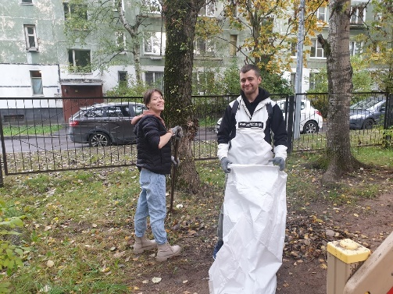
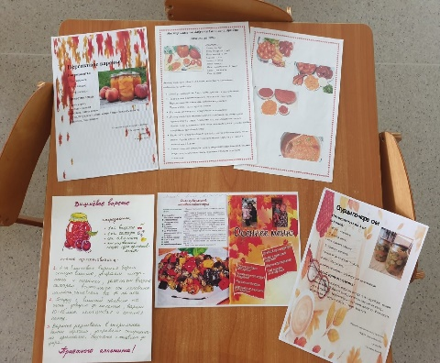
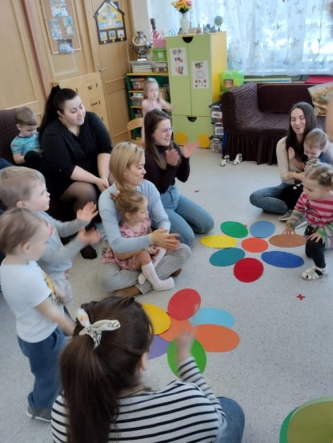
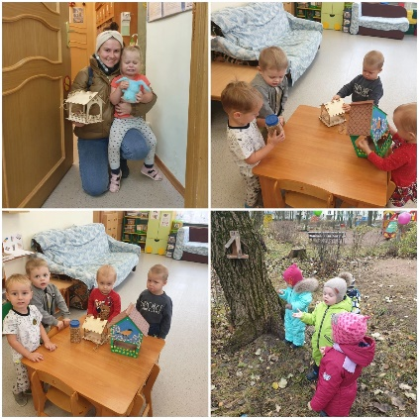
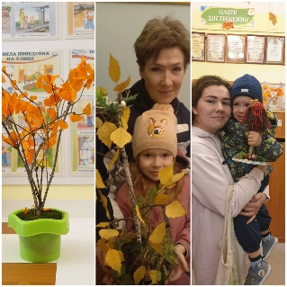
Работа с родителями

Slide 11
Вывод
-Дети проявляют любопытство и активный интерес
к познавательной – исследовательской деятельности,
объектом и явлением природы
Имеют первичное представления об экологических понятиях
соответственно возраста ( сезонные изменение природы,
животный и растительный мир, объекты неживой природы и др.)
Повышение роли родителей в экологическом воспитании детей;
Увеличение непосредственного участия родителей и детей
в организации и проведении различных экологических мероприятий;
Повышение уровня знаний у родителей и детей об экологии
родного города, охране природы.

Slide 12
Всё хорошее в людях - из детства!
Как истоки добра пробудить?
Прикоснуться к природе всем сердцем:
Удивиться, узнать, полюбить!
Мы хотим, чтоб земля расцветала,
И росли, как цветы, малыши,
Чтоб для них экология стала
Не наукой, а частью души.

Slide 13
Спасибо за внимание

